Slide 1
反向传播和其他的微分算法6.6-6.10
2018年04月19日

Slide 2
6.5.6 一般化的反向传播
重要：从z出发可以经过两条或更多路径后向行进到达任意节点x，我们简单地对x来自不同路径上的梯度进行求和。
假设变量V：
get_operation(V)：返回产生V的操作，比如求和、乘法等。比如两个变量都是由矩阵乘法得到的，那返回的op应该是一样的。每个op有各自的bprop操作，用来实现梯度的反向传播。
get_consumers(V,g)：返回V的子节点
get_inputs(V,g)：返回V的父节点

Slide 3
6.5.6 一般化的反向传播
举例
比如某个变量C是由矩阵乘法op计算得到的，C=AB
矩阵乘法op针对每个输入变量定义一个反向传播的规则。
如果我们调用bprop方法来请求A的梯度，在给定C的梯度是G，bprop就会返回GB^{T}
注意，这里求得的关于A的梯度，只是从C这条路径反向传播过来的，而A这个变量完整的梯度，应该由A的所有子节点反向传播的梯度求和。
反向传播算法的软件实现，通常提供操作和其bprop方法，所以深度学习软件库的用户能够对由矩阵乘法、指数运算、对数运算等op构建的图进行反向传播。
动态规划：对于计算过的梯度，用一张表grad_table存起来，避免重复计算

Slide 4
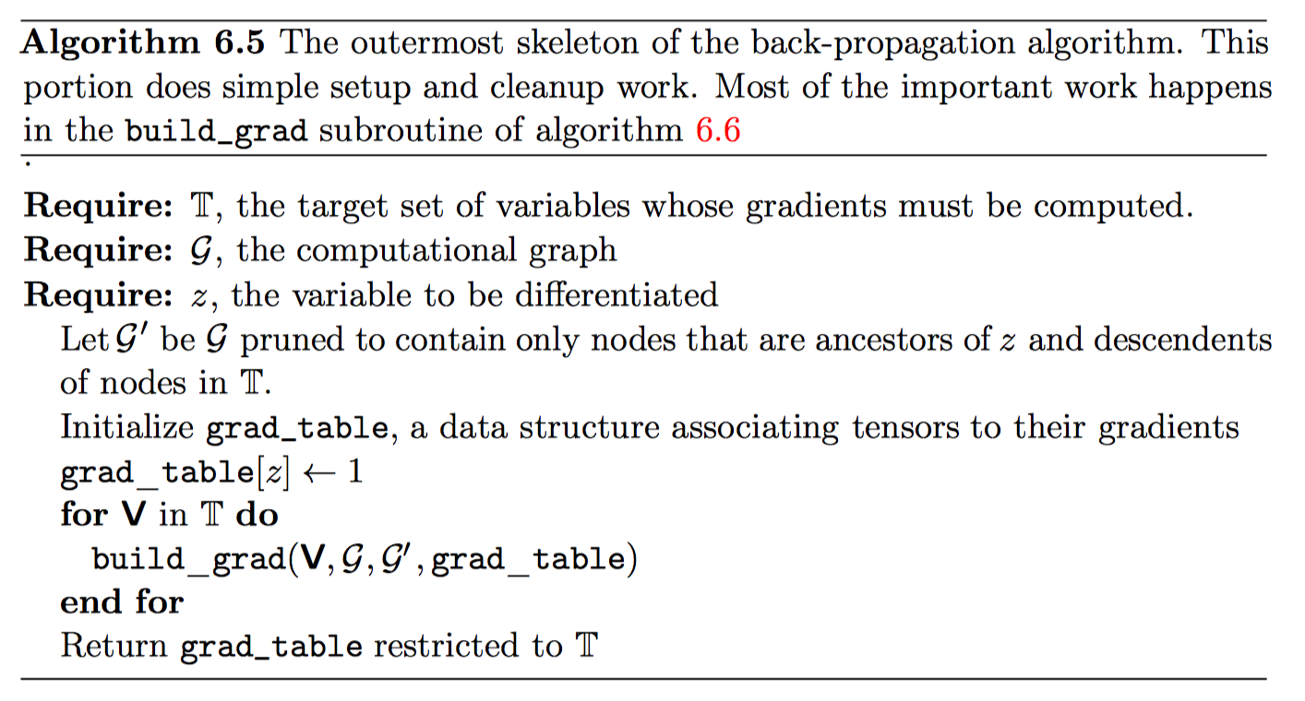
6.5.6 一般化的反向传播
解释：
1、T表示梯度带计算的变量集合； G表示计算图；z表示被微分的量
2、对T中的每个V，依次计算它们的梯度，并用grad_table存储，避免重复计算

Slide 5
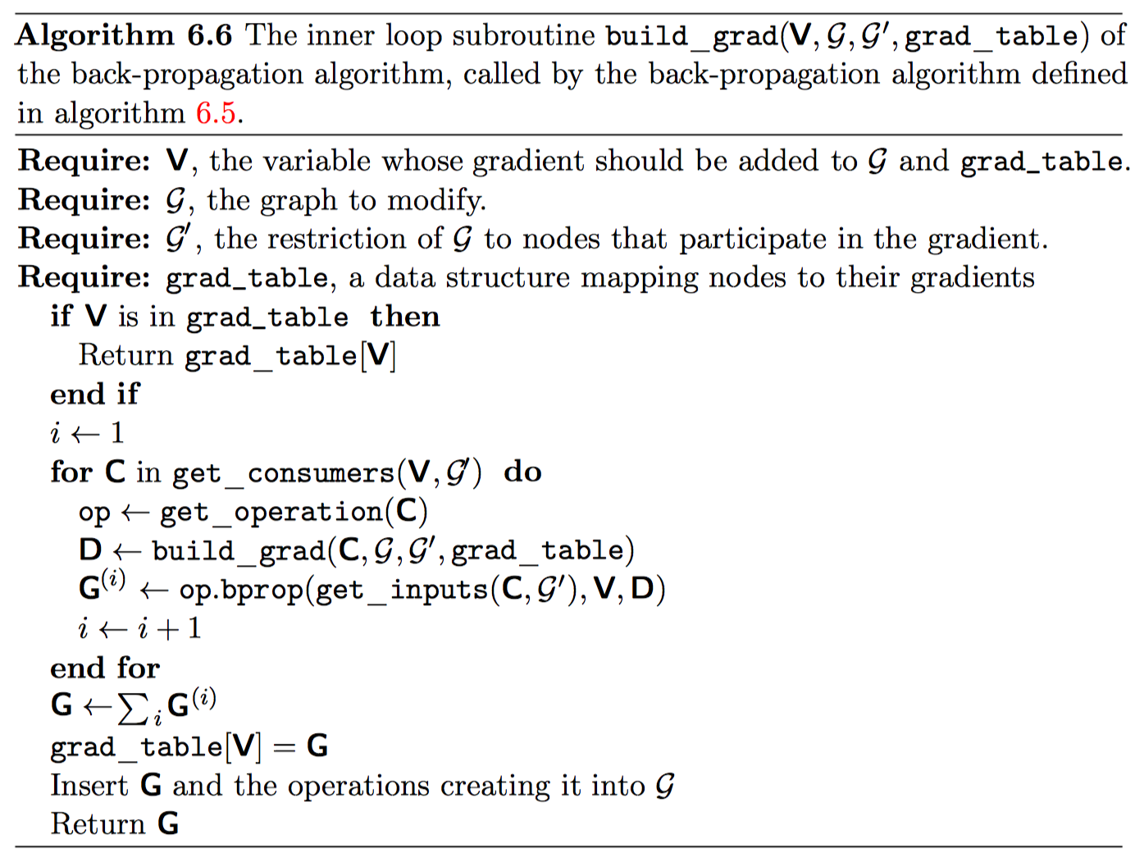
6.5.6 一般化的反向传播
解释
针对某个变量V
1、如果该变量的梯度已经计算过，则直接返回它的grad
2、否则，对V的所有子节点C，计算它们的grad，并通过反向传播，计算出V的一部分grad，最终将这些grad都累加，就是V的最终grad
3、将V的grad记录在grad_table中，返回grad值

Slide 6
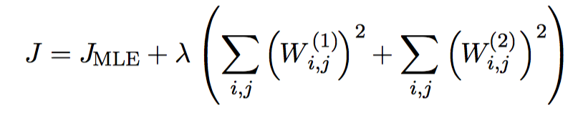
6.5.7 实例：用于MLP训练的反向传播
单个隐藏层的多层感知机，来做bp的例子
小批量随机梯度下降
不使用偏置
ReLU激活
代价函数（引入了二正则）

Slide 7
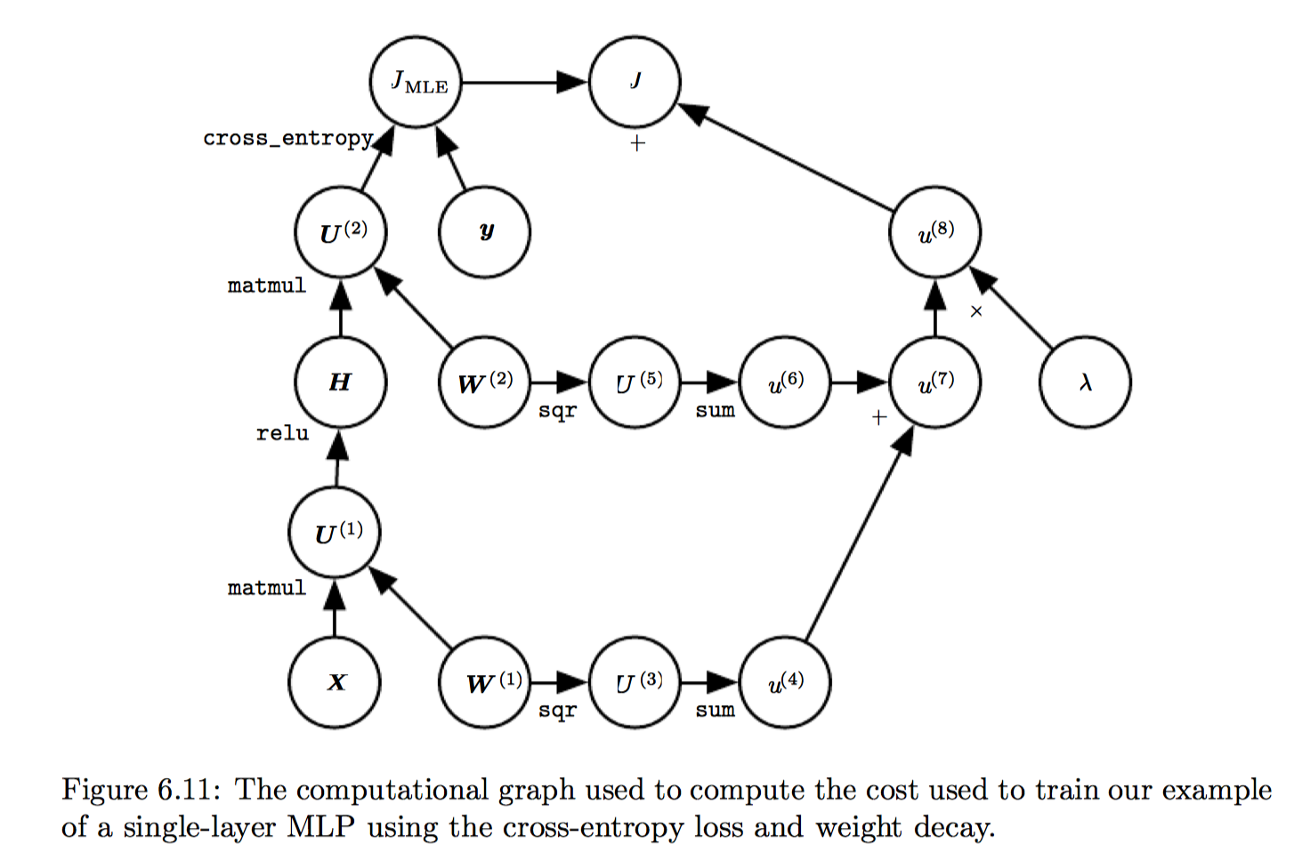
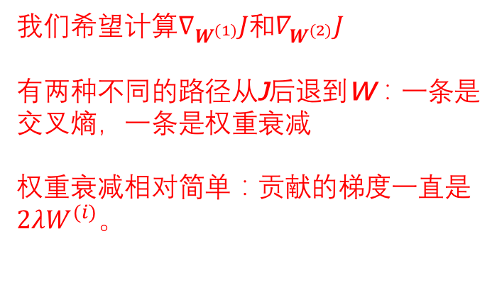
6.5.7 用于MLP训练的反向传播
我们希望计算$∇_{W^{(1)}}J$和$∇_{W^{(2)}}J$
有两种不同的路径从J后退到W：一条是交叉熵，一条是权重衰减
权重衰减相对简单：贡献的梯度一直是$2λW^{(i)}$。

Slide 8

6.5.7 用于MLP训练的反向传播
计算成本
主要来源于矩阵乘法
$O(w)$
存储成本
需要将输入存储到隐藏层的非线性中去
$O(mn_{h})$

Slide 9
6.5.8 复杂化
这里描述的反向传播算法要比实际实践中的简单
限制返回单个张量，而大多数软件需要支持返回多个张量（同时返回最大值和下标）
没有描述控制内存消耗
bp经常涉及多个张量加在一起，朴素的方法分别计算这些张量中的每一个，然后再求和。朴素方法具有过高的存储瓶颈，可以保持一个缓存器（变量），计算的时候将每个值加到缓存器上。
bp还要处理各种数据类型，这些类型的处理需要特别的设计考虑
一些操作为定义梯度
各种其他技术的特性使现实世界的微分更加复杂。这些技术并不是不可逾越的，本章已经介绍了计算微分所需的关键只是工具。
重要的是要知道还有许多的精妙之处存在

Slide 10
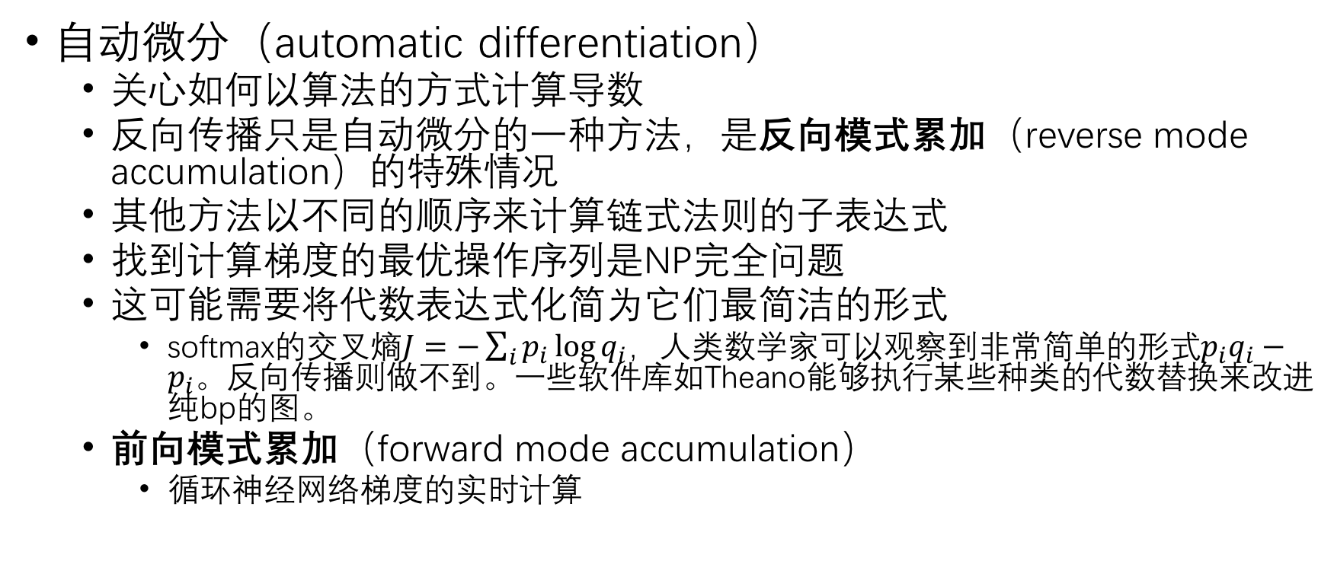
6.5.9 深度学习界以外的微分
自动微分（automatic differentiation）
关心如何以算法的方式计算导数
反向传播只是自动微分的一种方法，是反向模式累加（reverse mode accumulation）的特殊情况
其他方法以不同的顺序来计算链式法则的子表达式
找到计算梯度的最优操作序列是NP完全问题
这可能需要将代数表达式化简为它们最简洁的形式
softmax的交叉熵$J=−\sum_{i}{p_{i}\log{q_{i}}}$，人类数学家可以观察到非常简单的形式$p_{i}q_{i}−p_{i}$。反向传播则做不到。一些软件库如Theano能够执行某些种类的代数替换来改进纯bp的图。
前向模式累加（forward mode accumulation）
循环神经网络梯度的实时计算

Slide 11
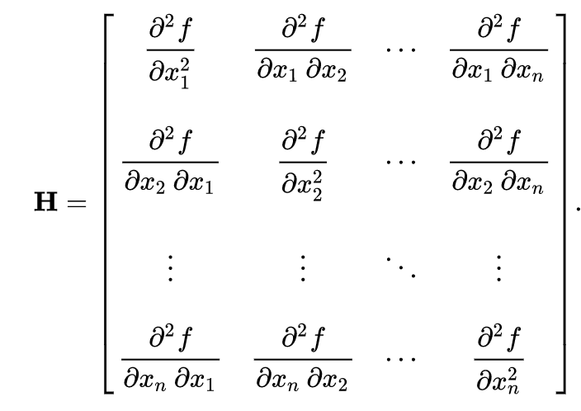
6.5.10 高阶微分
一些软件框架支持高阶导数（Tensorflow、Theano）
使用一种数据结构来描述要被微分的原始函数
使用相同类型的数据结构来描述这个函数的导数表达式
Hessian矩阵
大小是n×n，深度学习中n是参数数量
完整的Hessian矩阵不能表示
Krylov方法：
不显式地计算Hessian矩阵
各种操作的迭代：近似求解矩阵的逆、
特征值、特征向量

